Slide 1
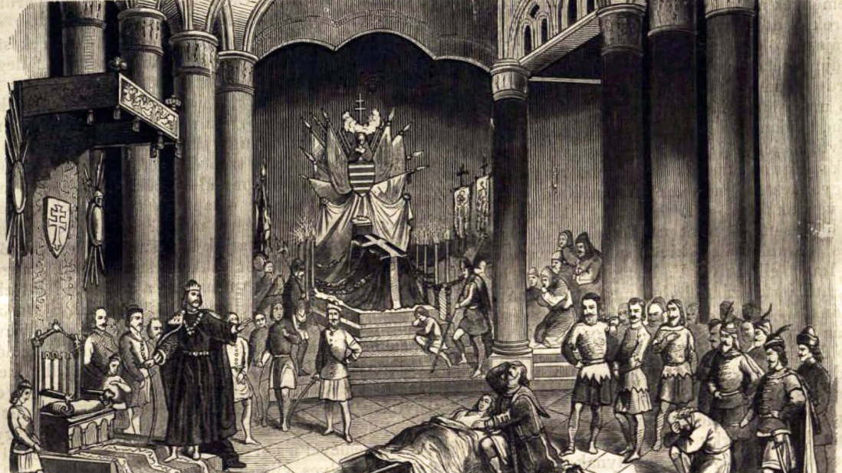
Bánk bán a Nemzeti Színházban

Slide 2
Bemutató: 1916. január 01.​
1916
Blaha Lujza téri épület
Rendező: Hevesi Sándor
Főbb szereplők:
Bánk bán - Kürti József
(1924-től Ódry Árpád)
Gertrudis - Jászai Mari
Tiborc - Újházi Ede
Galamb Sándor összevetette a két alakítást, s így fogalmazott: "A teljes Bánkot egyikük sem testesítette meg, de éppen alakításuknak szöges ellentéte mutatja e karakternek kétféleségét. Amabban (Kürti) hiánytalan volt a »nemes méltóság«. Minden jelenetéből a nagyurat éreztük, kinek »markában ott dörgött az ország felébe mért mennykőcsomó«. Ez is Bánk, de csak Bánknak egyik fele. Az önmagával tusázó Bánk elsikkadt a játékból. Ódry játéka éppen ezt a fojtott tüzet, ezt az idegesen vibráló lelki életet mutatta be. Ez is Bánk volt, de csak Bánknak a másik fele. A hősi vonás, a nagyúr, a nagyvonalú jelentékenység elsikkadt játékából."

Slide 3
Bemutató: 1916. január 01.​
1930
Rendező: Hevesi Sándor
Blaha Lujza téri épület
1928 október 21.-én vita robbant ki, miután a Pesti Naplónak azt nyilatkozta, hogy újra szeretné rendezni a Bánk bánt. A többség ellenezte az ötletét, miszerint a megszokottól eltérő módon tervez a drámához nyúlni. Kevesen támogatták, ám közéjük tartozott volt Herczeg Ferenc is, aki eképpen nyilatkozott: "Hallottam Hevesi Sándor ötletéről, mely a Bánk bán átdolgozására, mondjuk színpadképesebbé tételére vonatkozik és nagyon érdekesnek találom a gondolatot. A nagy írónak kijáró kegyelet ebben az esetben nincs veszedelemben. Sőt ellenkezőleg, maga az ötlet meghódolás Katona József géniusza előtt. Ha a rendező vagy az író szükségét érzi, hogy egy százesztendős színdarabot új köntösben vigyen a közönség elé, ez annak a jele, hogy halhatatlan élet lüktet a színdarabban. (…) A mai magyar írók közül mindenesetre ő a leghivatottabb arra, hogy a kezébe vegye a Bánk bán-kérdést. Azt ajánlanám, ne is kérjen tanácsot senkitől, hanem vágjon neki a munkának; a kritikusok véleményét pedig kérdezze meg majd a főpróba után."
Galamb Sándor összevetette a két alakítást, s így fogalmazott: "A teljes Bánkot egyikük sem testesítette meg, de éppen alakításuknak szöges ellentéte mutatja e karakternek kétféleségét. Amabban (Kürti) hiánytalan volt a »nemes méltóság«. Minden jelenetéből a nagyurat éreztük, kinek »markában ott dörgött az ország felébe mért mennykőcsomó«. Ez is Bánk, de csak Bánknak egyik fele. Az önmagával tusázó Bánk elsikkadt a játékból. Ódry játéka éppen ezt a fojtott tüzet, ezt az idegesen vibráló lelki életet mutatta be. Ez is Bánk volt, de csak Bánknak a másik fele. A hősi vonás, a nagyúr, a nagyvonalú jelentékenység elsikkadt játékából."

Slide 4
Bemutató: 1936. március 15.​
1936
Blaha Lujza téri épület
Rendező: Németh Antal
Főbb szereplők:
Bánk bán - Kiss Ferenc
Melinda - Tőkés Anna
Otto – Ungvári László
Petur - Kürti József
Mikhál bán - Hosszú Zoltán
Simon bán - Nagy Adorján
Németh Antal pályafutása során ezen kívül megrendezte ezt a drámát 1938-ban, 1960-ban, illetve rádiós hangjátékot rendezett belőle 1940-ben.
Így fogalmaz Pünkösdi Andor, az előadás kapcsán írt kritikájában: "Németh Antal elképzelése merészen nyúl bele a drámába, ha annak szövegét aránylag tiszteletben tartja is és csak helyes és a tradíció által szentesített húzásokat alkalmaz."

Slide 5
1948
Rendező: Márkus László
Főbb szereplők:
Bánk bán - Básti Lajos
Melinda - Szörényi Éva
Otto – Ungvári László
Gertrudis – Sulyok Mária
II. Endre – Kőmives László
Bemutató: 1948. március 14.​
Blaha Lujza téri épület

Slide 6
Bemutató: 1951. május 30.​
1951
Blaha Lujza téri épület
Rendező: Major Tamás és
Vámos László
Főbb szereplők:
Bánk bán: Rajczy Lajos/
Bessenyei Ferenc
Melinda: Szörényi Éva
Gertrudis - Tőkés Anna
Otto - Szatmári István
Biberach: Ungvári László
Fel akarták újítani a Bánk bánt, visszatérve Katona József szövegéhez. A színészi játék főfeladata a szokványos játékfelfogás elleni harc, a szereplők jellemeinek életrekeltése volt. Ezt a nehéz feladatot legjobban Szörényi Éva oldotta meg, de Ungvári László és Tőkés Anna játéka is kiváló volt

Slide 7
Bemutató: 1975. március 22.
1975
Heves Sándor téri épület
Rendező: Marton Endre
Főbb szereplők:​
Bánk bán - Sinkovits Imre
Melinda - Vörös Eszter
Otto – Téri Sándor
Gertrudis – Ronyecz Mária
II. Endre – Sinkó László
Biberach - Őze Lajos
Az egyik előadás folyamán kiszólt a karzaton hangoskodó gyerekeknek. Vitatott kérdés, hogy helyesen cselekedett-e; sokan úgy gondolják, hogy nem szabadott volna, míg mások helyeslik a tettét.
Legtöbben csodálták a Bánk bánban való alakítását, azonban Illés Jenő kritikája szerint nem nőtt fel eléggé a szerephez. "Úgy érzem, rossz időpontban érte ez a nagy és megtisztelő feladat. Nagyszerű és emlékezetes (…) pillanatai vannak, de egészében az alakítás a szerep lehetőségeit és igényeit nem tudja betölteni."

Slide 8
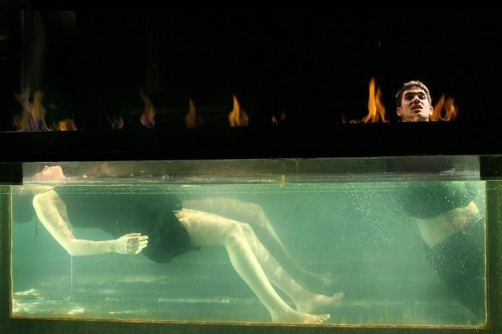
Bánk bán - junior -
Bemutató: 2009. október 23.
Gobbi Hilda színpad
A Szentendrei Teátrum és a Nemzeti Színház közös produkciója.
Az előadás célja, hogy a fiatal nézők figyelmét felkeltsék és rávilágítsanak a mű valódi értékeire​.
Az akkor még pályakezdő színészek együtt rakták össze az előadást a rendezővel, így egy frissebb, egyedi megközelítésből láthattuk a történetet.​
Rendező: Alföldi Róbert​
Főbb szereplők: Szabó Kimmel Tamás, Bánfalvi Eszter, Mátyássy Bence, Fehér Tibor, Radnay Csilla, Földi Ádám​

Slide 9
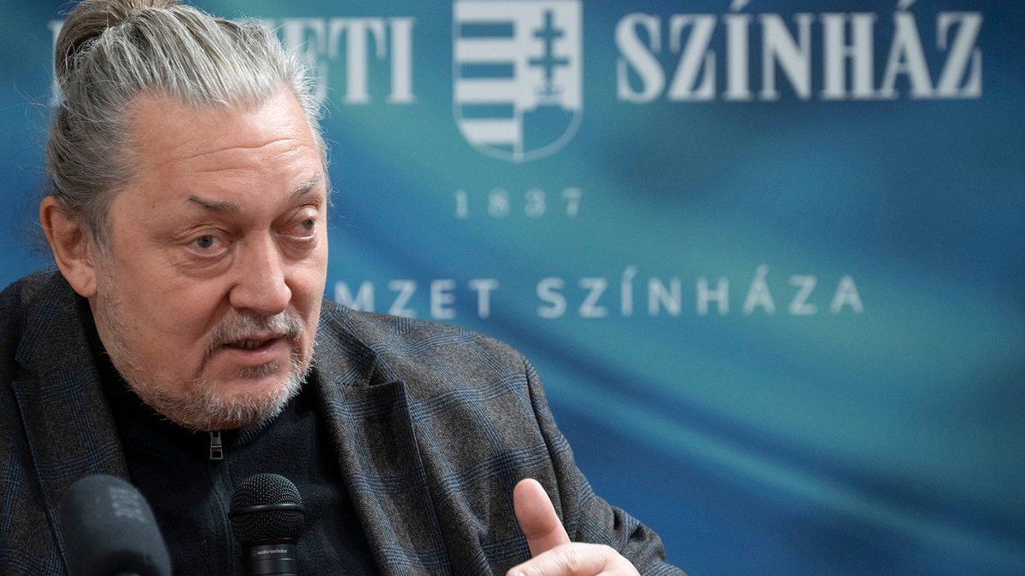
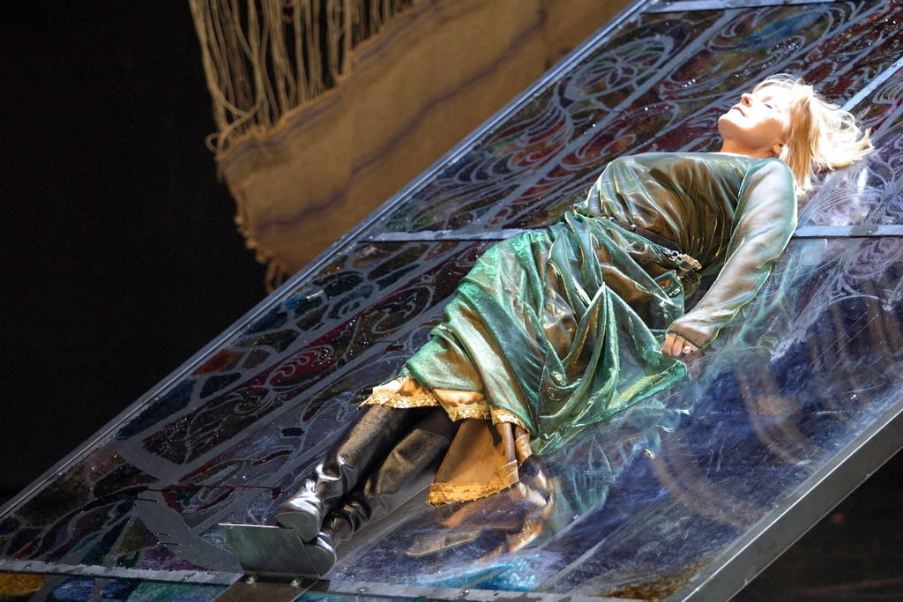
Vidnyánszky Attila rendezései
2002
2017
2023

Slide 10
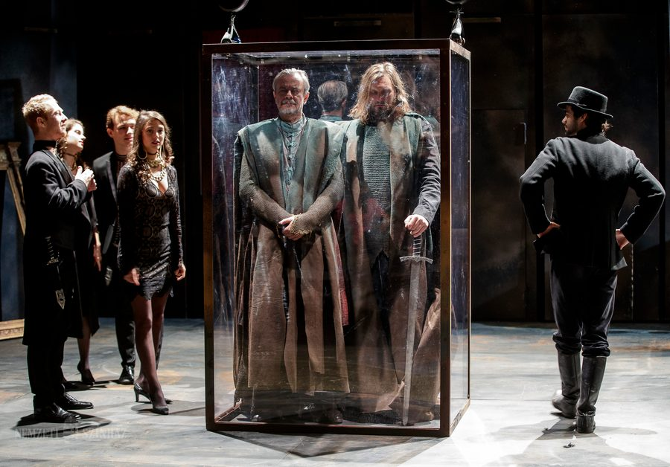
Vidnyánszky Attila rendezései
Bemutató: 2002. december 14.
2002
2017
2023
Duna és a Soroksári út közötti területen​
Főbb szereplők:
Bánk bán - László Zsolt
Melinda – Nagy-Kálózy Eszter
Otto – Trill Zsolt
Gertrudis – Kubik Anna
II. Endre – Sinkó László
Biberach - Kaszás Attila

Slide 11
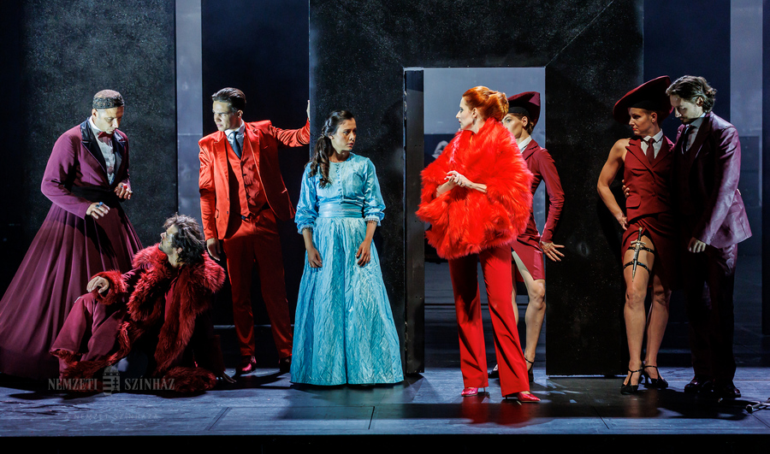
Bemutató: 2002. december 14.
Bemutató: 2017. szeptember 21.
2002
2017
2023
Gobbi Hilda színpad
Főbb szereplők:
Bánk bán - Mátray László
Melinda - Söptei Andrea
Otto – Farkas Dénes
Gertrudis – Udvaros Dorottya
II. Endre – Szalma Tamás
Biberach - Horváth Lajos Ottó

Slide 12
Bemutató: 2023. szeptember 03.
2017
2023
Duna és a Soroksári út közötti területen​
Főbb szereplők:
Bánk bán - Berettyán Sándor
Melinda – Barta Ágnes
Otto – Herczegh Péter
Gertrudis – Ács Eszter/Szilágyi Ágota
II. Endre – Berettyán Nándor
Biberach - Szabó Sebestény László
Egy interjúból...

Slide 13
A mű ezen feldolgozásában szokatlanul fiatal színészek játszák a főbb szerepeket. Tölli Szofia – a Magyar Nemzet szerzője - egy interjú kapcsán rá is kérdezett, amire így felelt a rendező: "A Nemzeti Színházban komoly színésszé nőtték ki magukat az új nemzedék képviselői. Egy jó szerep lehetőséget biztosít a színésznek, hogy fejlődjön, építkezzen általa – szeretném, ha ez történne a játszókkal. Általában javarészt idősebb kollégákra osztjuk a Bánk bán szerepeit, mert ezek úgynevezett nagy szerepek. Kell a tudás, és a hitelesség érdekében is sokszor az idősebbekre esik a választás, holott Gertrudis huszonnyolc éves volt, amikor megölték. "
Bemutató: 2023. szeptember 03.
2023
Főbb szereplők:
Bánk bán - Berettyán Sándor
Melinda – Barta Ágnes
Otto – Herczegh Péter
Gertrudis – Ács Eszter/Szilágyi Ágota
II. Endre – Berettyán Nándor
Biberach - Szabó Sebestény László
Duna és a Soroksári út közötti területen​
Egy interjúból...

Slide 14
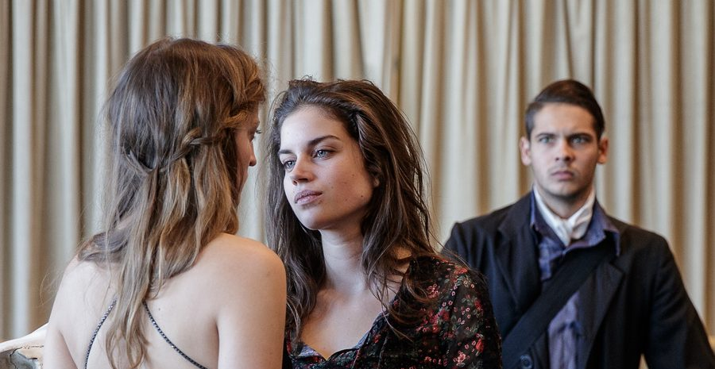
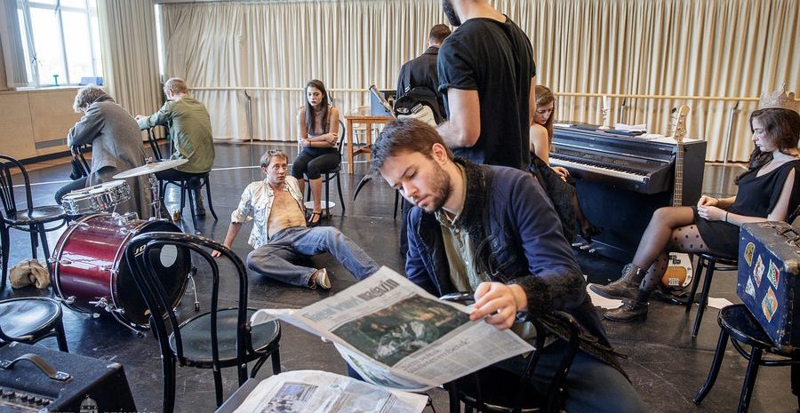
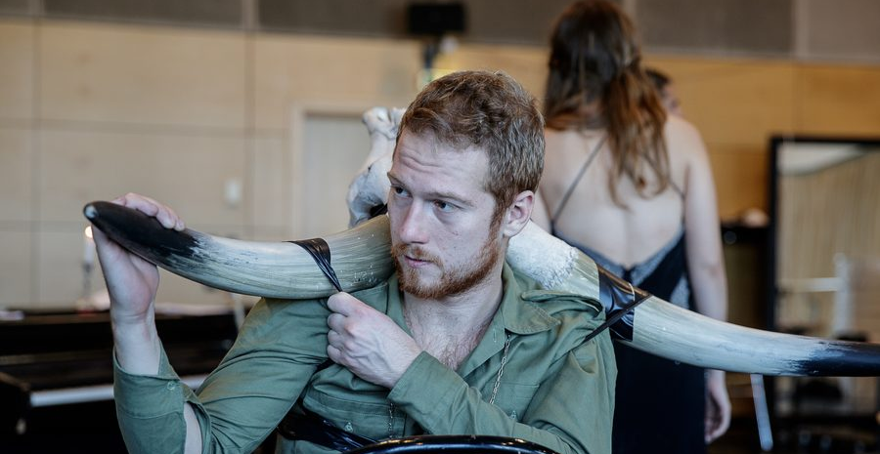
A Bánk-misszió 2017
Osztálytermi előadás
Az előadás célja, hogy egy osztályteremben is bemutatható legyen a dráma lerövidített változata, így a tanulók könnyebben befogadják azt, megértik a mű fontosságát.
A Kaposvári Egyetem Színházi Intézetének vizsga-előadásaként született meg, azaz a még egyetemista növendékek alig pár évvel idősebbek a célközönségnél.
A főbb szereplők megtestesítői: Kocsis Gábor, Kovács S. József, Szász Júlia, Hermányi Mariann, Kisari Zalán, Karácsony Gergely
Rendező: Vidnyánszky Attila

